Slide 1
Работу выполнила учитель биологии МОУ «СОШ №72» Карнаущенкова Л.И.
Всё о слонах.

Slide 2
Слоновые- семейство млекопитающих отряда хоботных. К этому семейству в наше время относятся наиболее крупные наземные млекопитающие.

Slide 3
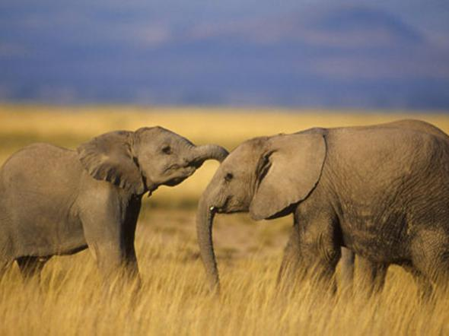
Самые крупные наземные животные, обитающие на Земле. Обитают они в юго-восточной Азии и Африке в тропических лесах и саваннах.

Slide 4
Слоны обладают музыкальным слухом и музыкальной памятью, способны различать мелодии из трёх нот, музыку на скрипке и низкие звуки баса и рога предпочитают высоким флейтовым мелодиям

Slide 5
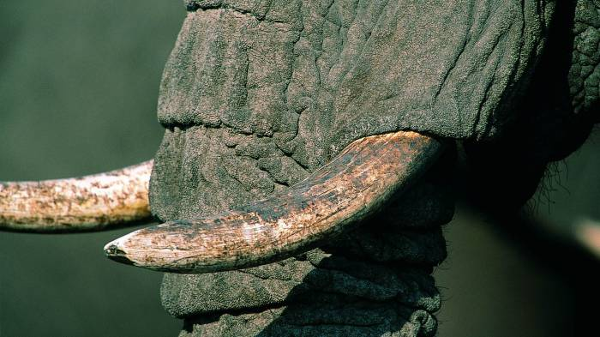
В центре стопы слона есть жировая подушка, которая каждый раз, когда слон опускает ногу, «расплющивается», увеличивая площадь опоры. У слонов либо 2 бивня в верхней челюсти, либо нет бивней вообще. Чтобы защититься от паразитов, слоны нередко обливаются грязью. Засохшая грязевая корочка служит хорошей защитой от насекомых.

Slide 6
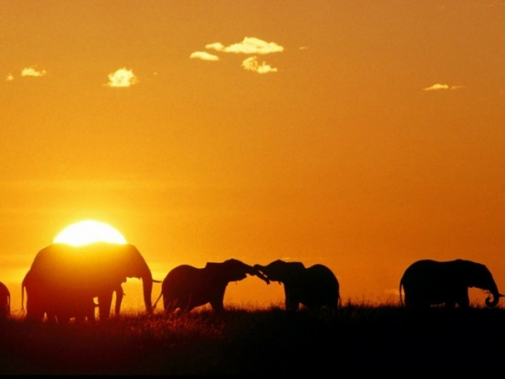
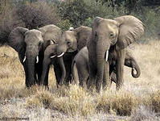
Слоны — социальные животные. Обычно они образуют группы из самок и детёнышей, возглавляемых старой и опытной самкой. Самцы образуют отдельные стада. Взрослый самец может временно присоединяться к стаду с самками, в котором есть хотя бы одна самка, готовая к зачатию. За это время в драках за неё определяется самый сильный самец.

Slide 7
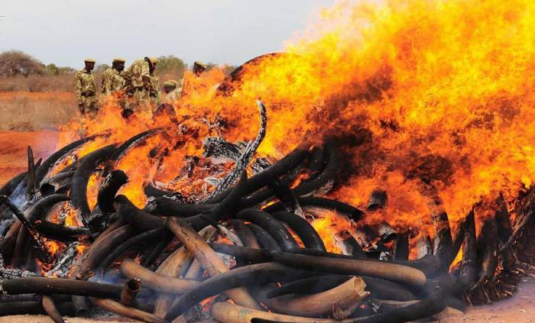
На слонов охотятся из-за их бивней, используемых в украшениях и поделках. Для предотвращения полного уничтожения слоны были занесены в Международную Красную книгу. Давно известно, что в африканских саваннах и джунглях не находят бивней умерших слонов

Slide 8
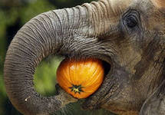
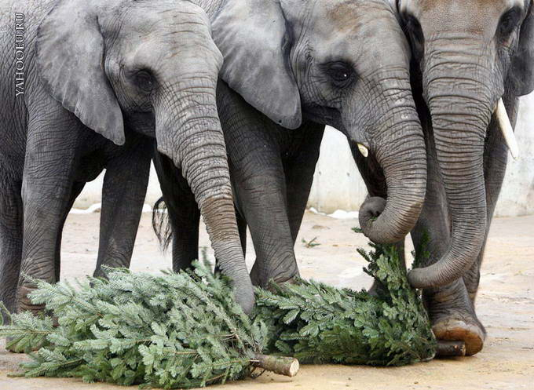
Основной пищей для слонов в неволе служат трава и сено. Любимым лакомством слонов служат различные сладкие плоды, такие как яблоки и бананы. Из овощей слоны любят морковь. Также большой популярностью пользуются печенье и хлеб. Слоны, как и люди, любят конфеты различных сортов. И также как у людей, у слонов есть риск переедания сладкого. Как следствие у животного появляются проблемы со здоровьем. Слон толстеет, его поведение становится неестественным: животное ходит вдоль ограды, пошатываясь, ожидая прихода посетителей с долгожданными конфетами.

Slide 9
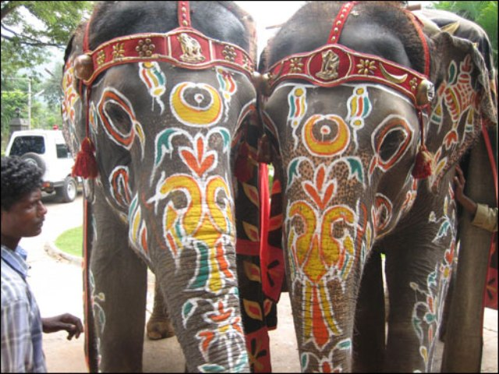
Индийские слоны хорошо приручаются; африканских слонов в настоящее время приручать не принято. Слонов используют как транспортное средство в труднопроходимой местности, на хозяйственных, лесозаготовочных, погрузочных работах, на охоте на тигров и леопардов , а также в цирке.

